Slide 1


2017
餐饮后台管理PPT

Slide 2
主目录
发现问题是解决问题的先决条件，但仅仅满足有提出问题是不够的，提出问题的目的是为了有效解决问题。人
生就是解决一系列问题的过程。个体克服生活、学习、实践中新的矛盾时的复杂心理活动，其中主要是思维活
动。教育心理学着重研究学生学习知识、应用知识中的问题解决。
项目简介
会 员 管 理
订 单 管 理
成 本 管 理
一
二
三
四
五
六
七
八
人事管理
商 品 管 理
库 存 管 理
附加
&
总结

Slide 3
1
项目简介
Project brief

Slide 4
项目简介
本项目为餐饮后台管理系统PC端，随信息技术的发展，当代的餐饮业也需要一个后台管理系统对相关人事，会员，原料等进行协助管理，本系统旨在帮助用户分类管理营业所需的各个事项，让用户能够简单方便的管理业务。本系统模块包括：用户登录，人事管理，会员管理，商品管理，订单管理，库存管理，成本管理。
突出技术有：vueJs框架；Router页面跳转；Vuex数据共享 。
项目
简介

Slide 5


小组分工
负责：
登录、注销；
首页、面包屑，搭建框架；
订单管理布局及相关功能；
个人信息页面；发布项目;
合并项目；写文档
李安妮
组长
彭子圆
组员
陈思渌
组员
丁 苗
组员
何青杏
组员
许浩林
组员
负责：
人事管理布局及相关功能
系统说明
会员管理布局及相关功能
个人信息布局
PPT
商品管理布局及相关功能
部分首页
部分PPT
换肤
库存管理布局及相关功能
部分PPT
成本管理布局及相关功能

Slide 6
2
人事管理
Personnel Management

Slide 7
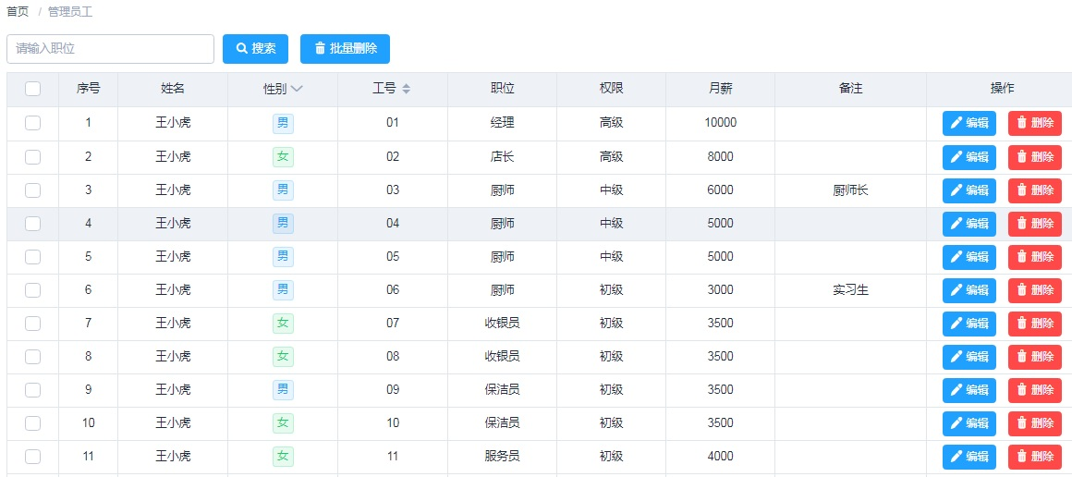
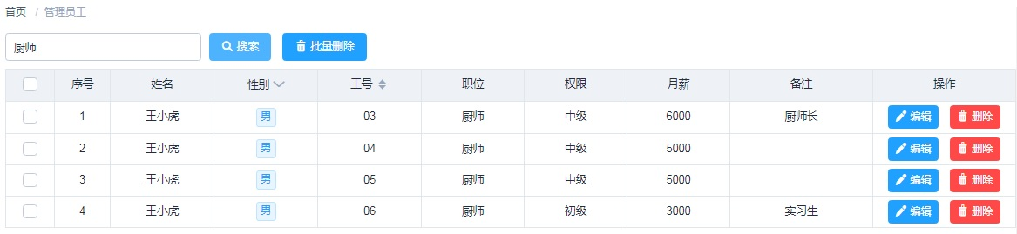
人事管理
查询
根据职位查询

Slide 8
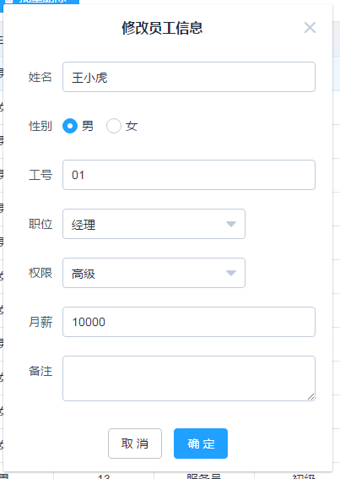
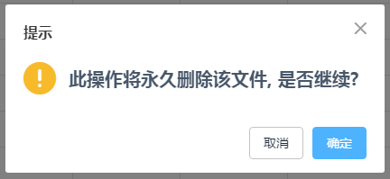
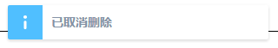
人事管理
员工编辑
点击编辑弹出编辑框
编辑完成显示在表格内
表格显示
json数据模拟后端接口显示员工姓名、性别、工号、职位、权限、月薪及备注
删除员工
点击删除按钮
弹出框询问是否删除
点击确定成功删除

Slide 9
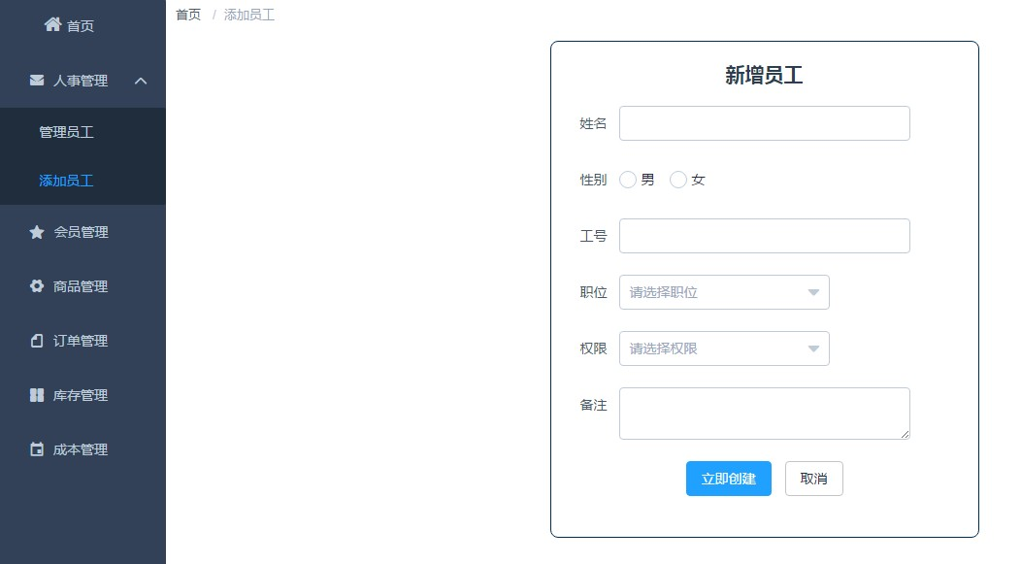
人事管理
添加员工
用vuex实现子组件间数据的共享
在组件A添加
将修改状态传到vuex
再在组件B中获取显示。

Slide 10
3
会员管理
Member Management

Slide 11
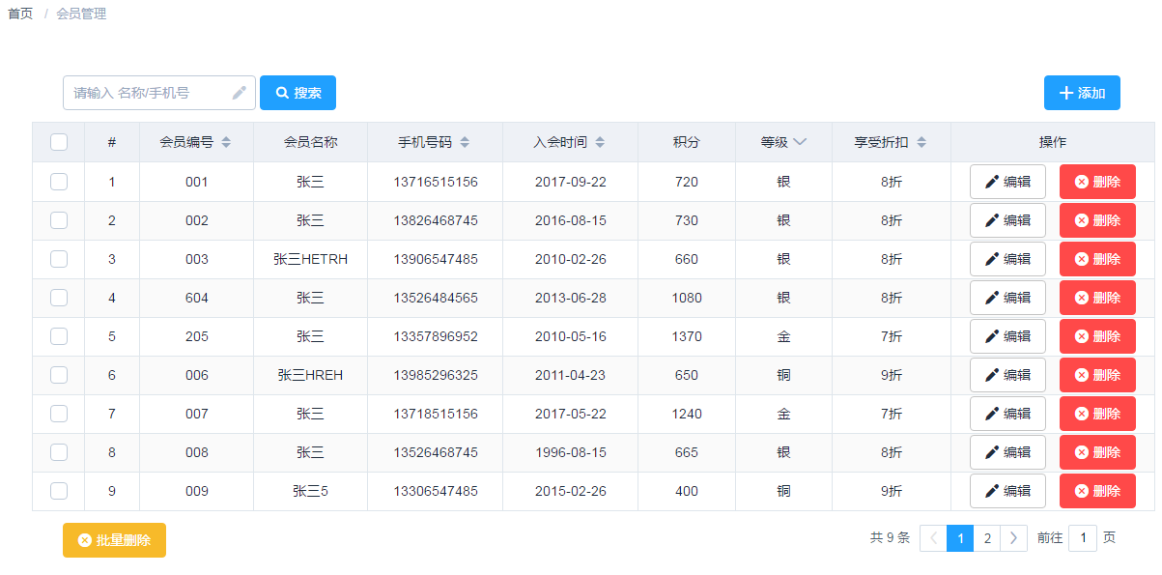
会员管理

Slide 12
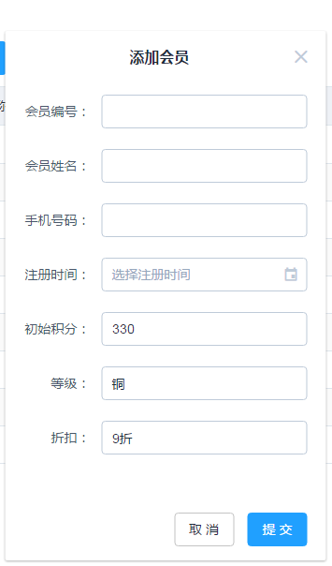
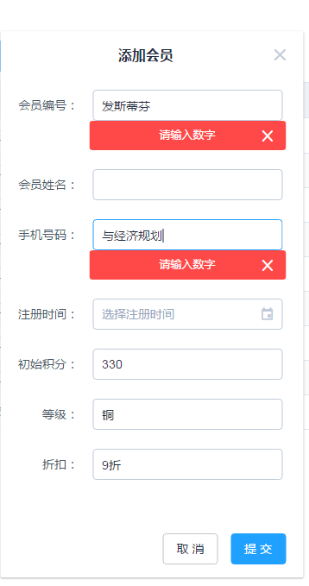
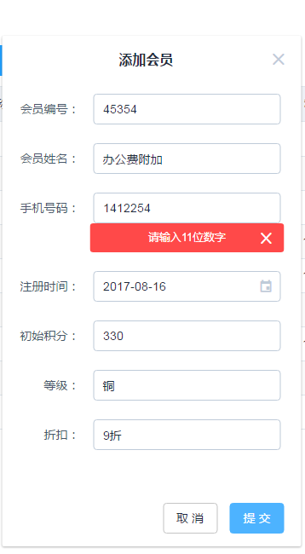
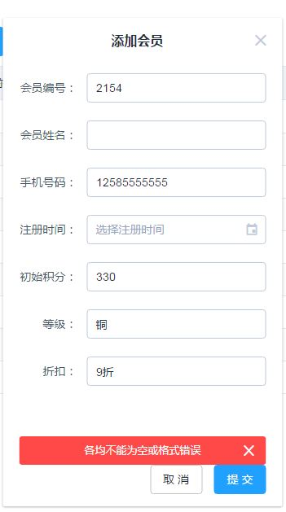
会员管理
添加会员
点击按钮弹出dialog框，编辑信息后点提交按钮则成功提交
校验（添加/修改）
当会员编号及手机号码输入非数字时提示
当手机号码为非11位数时提示
当有填入项为空时报错

Slide 13
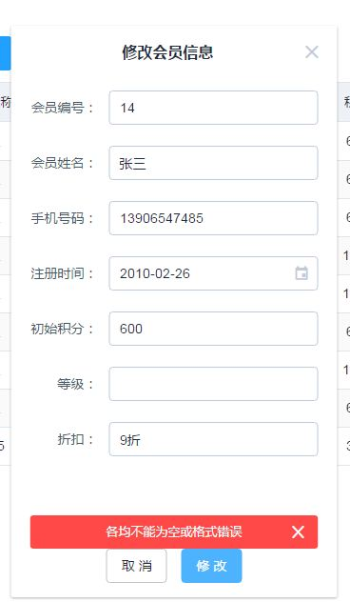
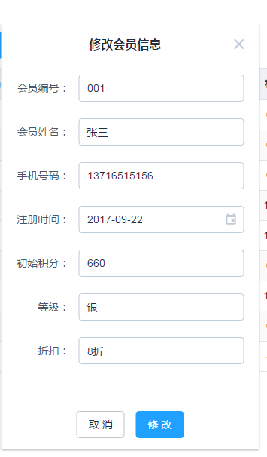
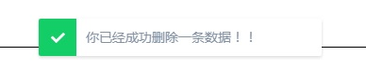
会员管理
编辑功能
点击编辑按钮会显示当行信息，修改后提交则显示
删除功能
点击删除功能实现单行删除
弹出框提示成功删除
积分的获取与计算
通过手机号从订单管理获取相应会员的订单量，计算累加积分
等级和折扣的计算
通过最终积分得出相应的等级数和折扣数

Slide 14
4
商品管理
Commodity Management

Slide 15
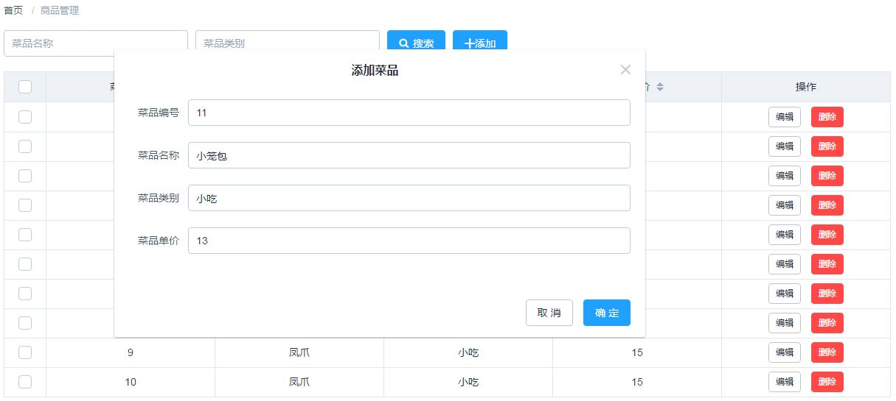
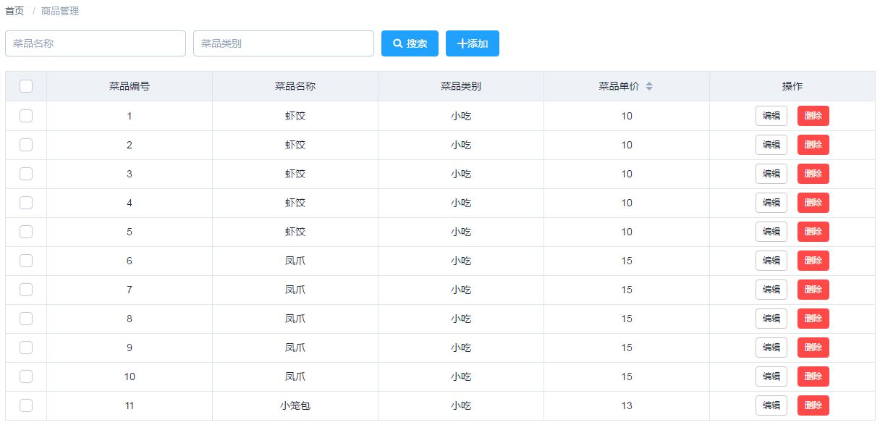
商品管理
添加会员
点击“添加”按钮
弹出“添加菜单”对话框
在其中添加数据
添加后按“确定”按钮
返回到列表并新增数据

Slide 16
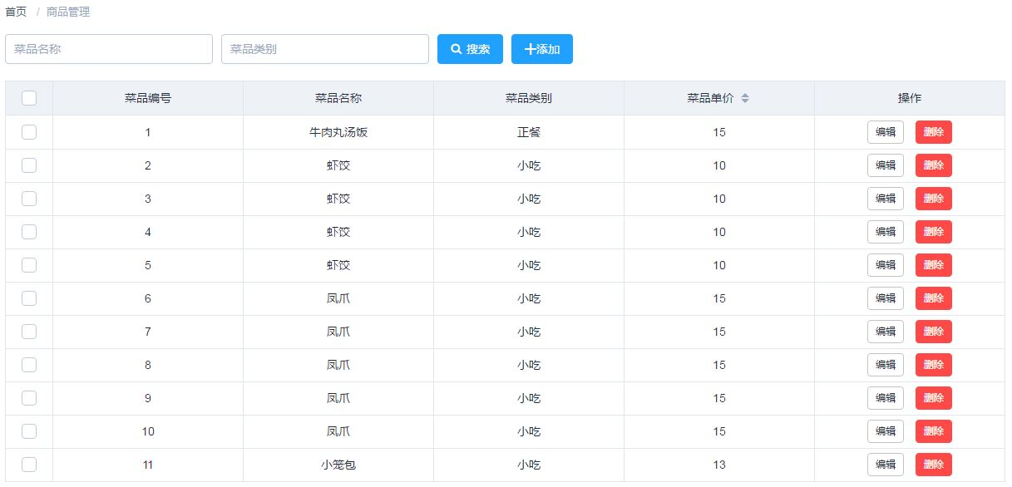
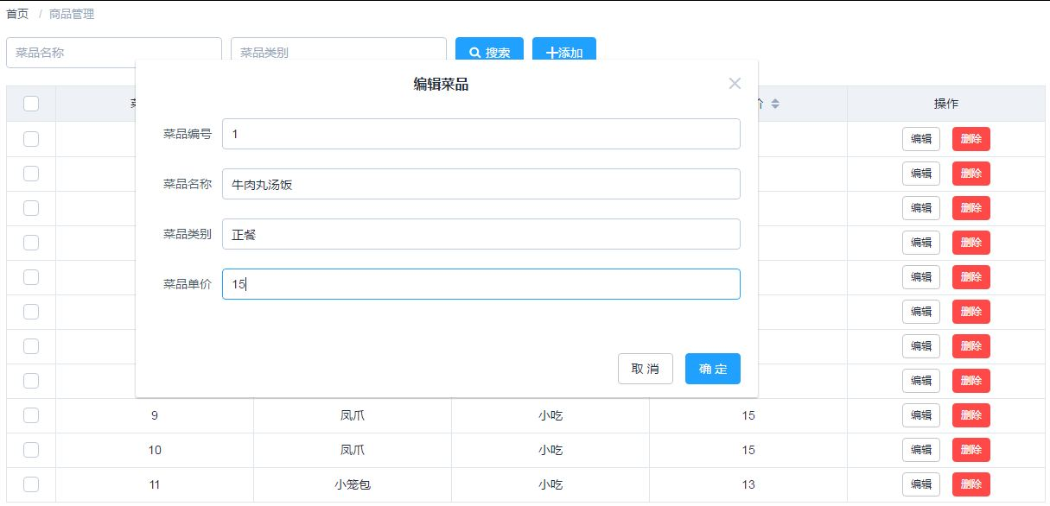
商品管理
编辑菜单
点击“编辑”按钮
弹出“编辑菜单”对话框
在其中编辑数据
添加后按“确定”按钮
返回到列表并修改数据

Slide 17
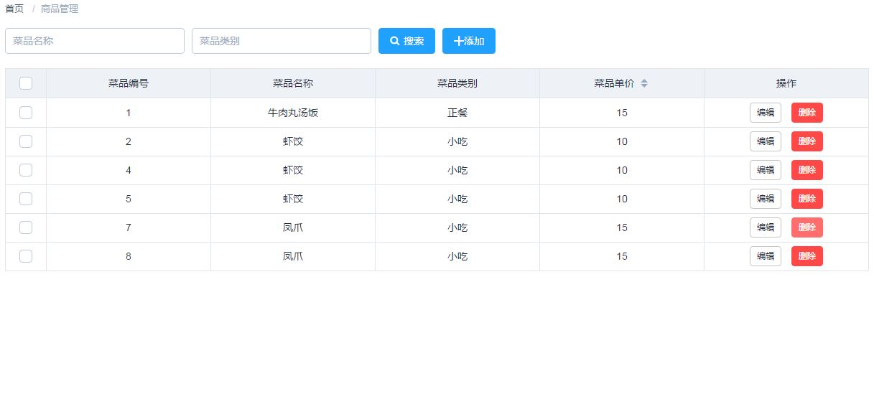
商品管理
删除菜单
点击指定数据“删除”按钮
直接删除列表中指定数据

Slide 18
5
订单管理
Order Management

Slide 19
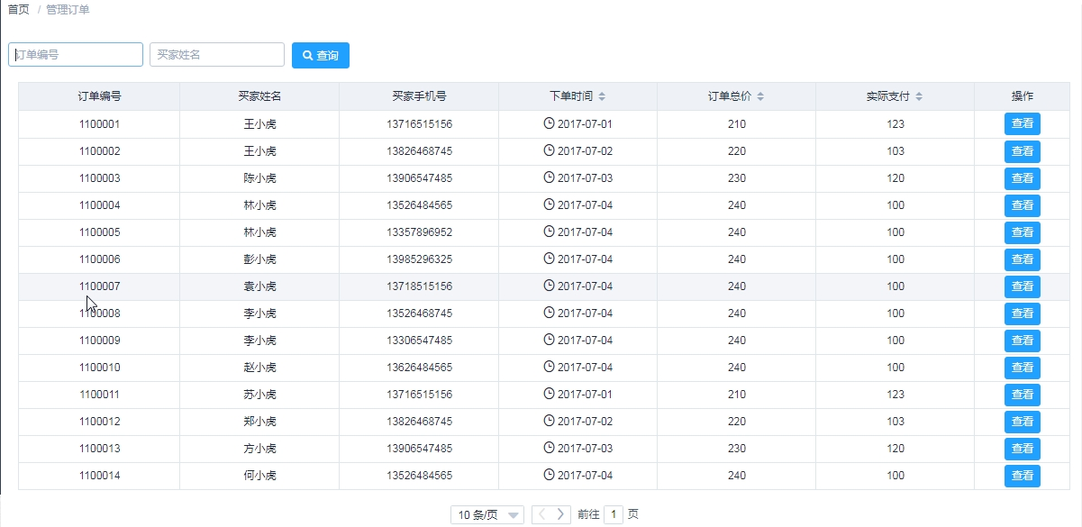
订单管理

Slide 20
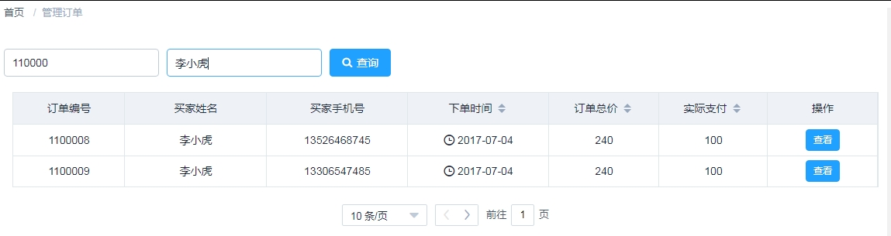
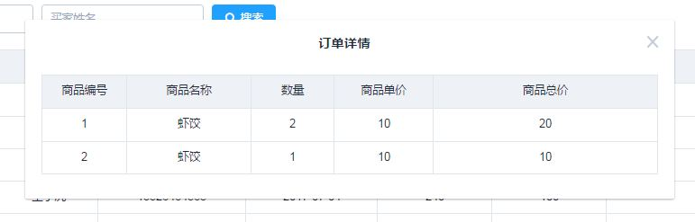
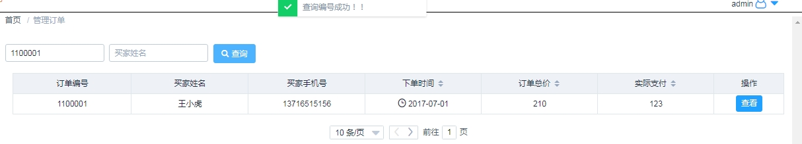
订单管理
查询
输入订单标号 或者 买家姓名
点击搜索
于列表中列出指定数据
查看信息
点击 “查看”按钮
可查看列表中指定数据

Slide 21
6
库存管理
Inventory Management

Slide 22
库存管理
查看
可以查看库存信息，包括库存编号，货物名称，操作时间，操作人
四大功能
查询
可以根据货物名称进行查询，查询结果会显示在列表中（包括库存编号，货物名称，操作时间，操作人）
添加
可以添加库存信息（包括库存编号，货物名称，操作时间，操作人）并存入状态管理的数据中。
编辑
可以编辑每一条库存信息（包括库存编号，货物名称，操作时间，操作人）并把更改后的信息存入状态管理的数据中。

Slide 23
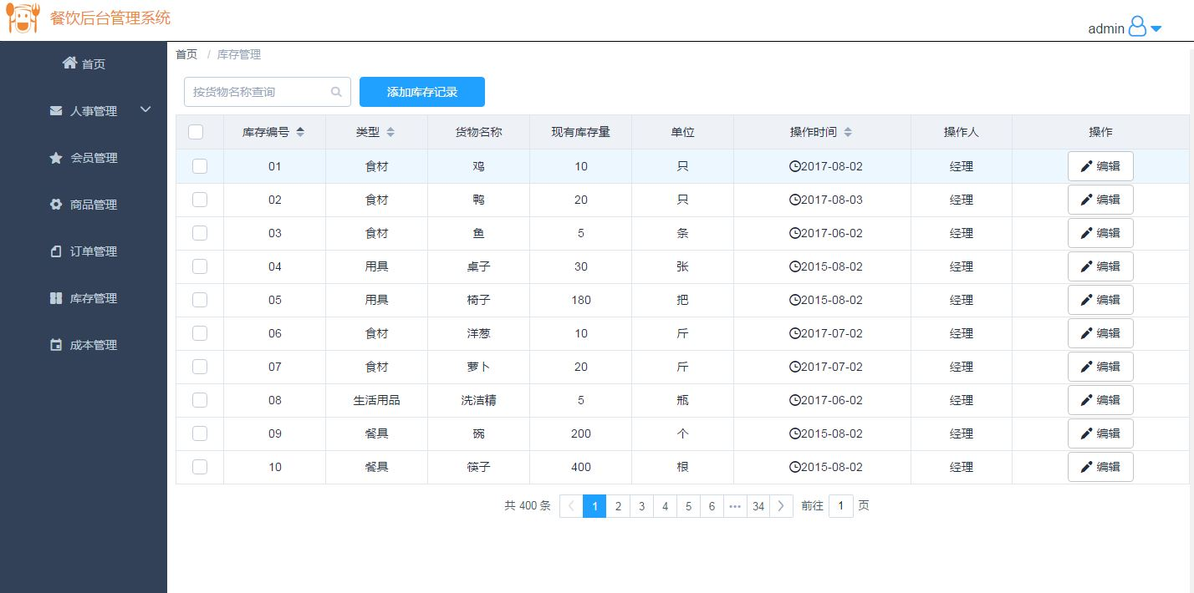
查看状态

Slide 24
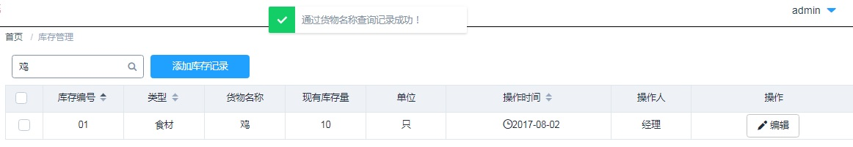
查询状态

Slide 25
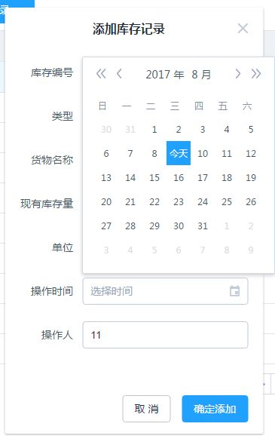
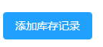
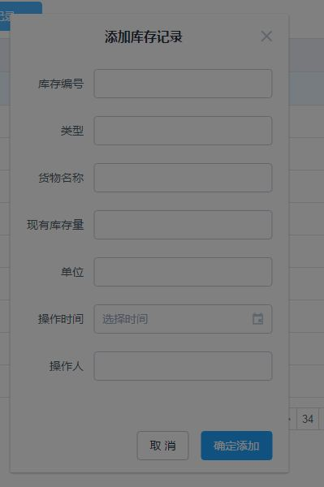
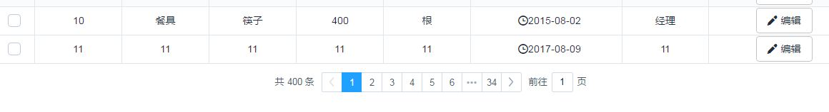
添加状态
通过vuex进行数据更新

Slide 26
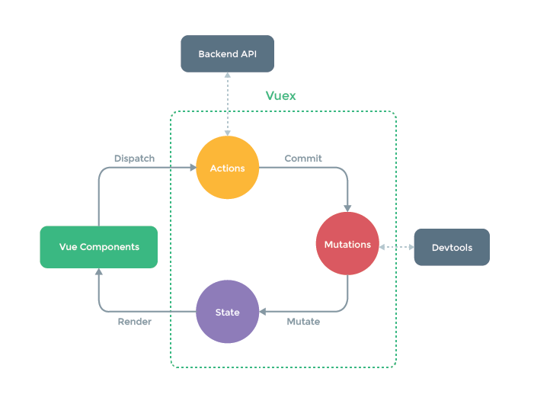
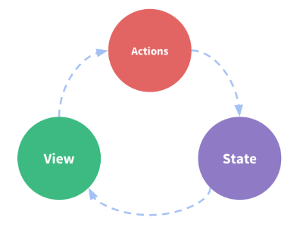
通过Commit方法把状态传给Mutations，然后Mutations改变State
响应状态变化
数据源
用户在视图层进行修改，导致状态变化

Slide 27
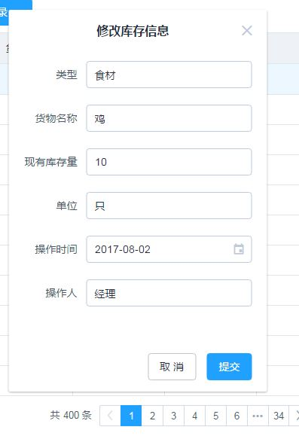
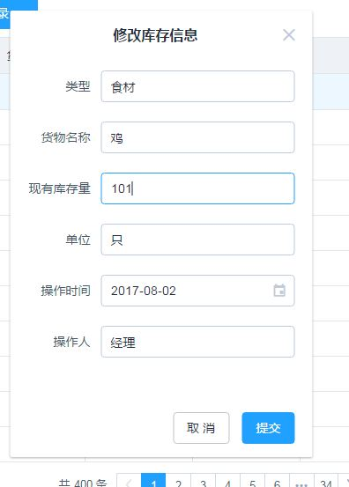
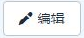

编辑状态

Slide 28
7
成本管理
Cost Management

Slide 29
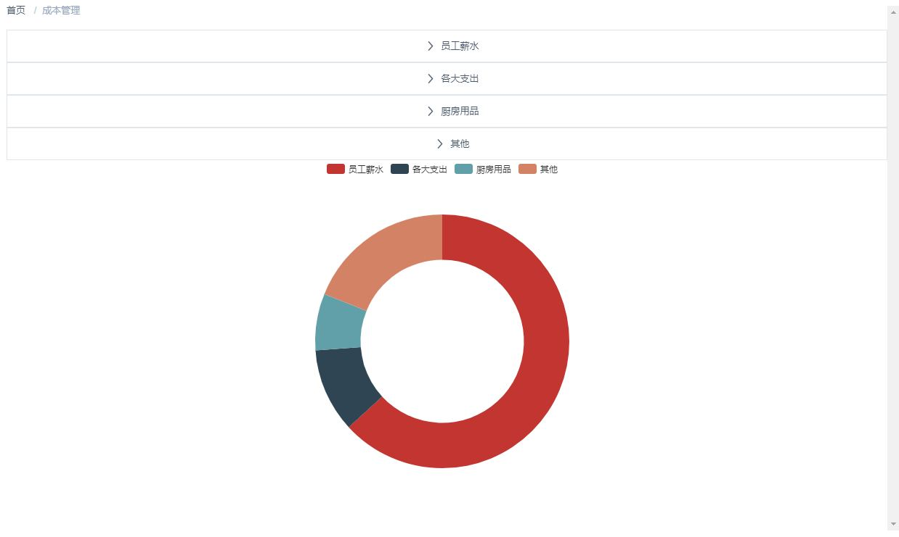
成本管理
查看信息
点击收缩按钮列出相应表单

Slide 30
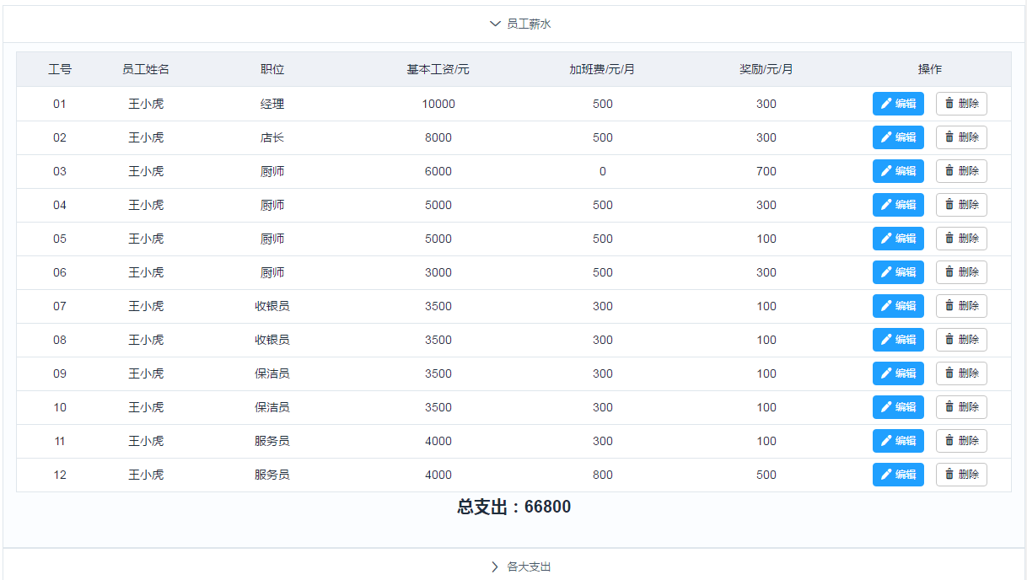
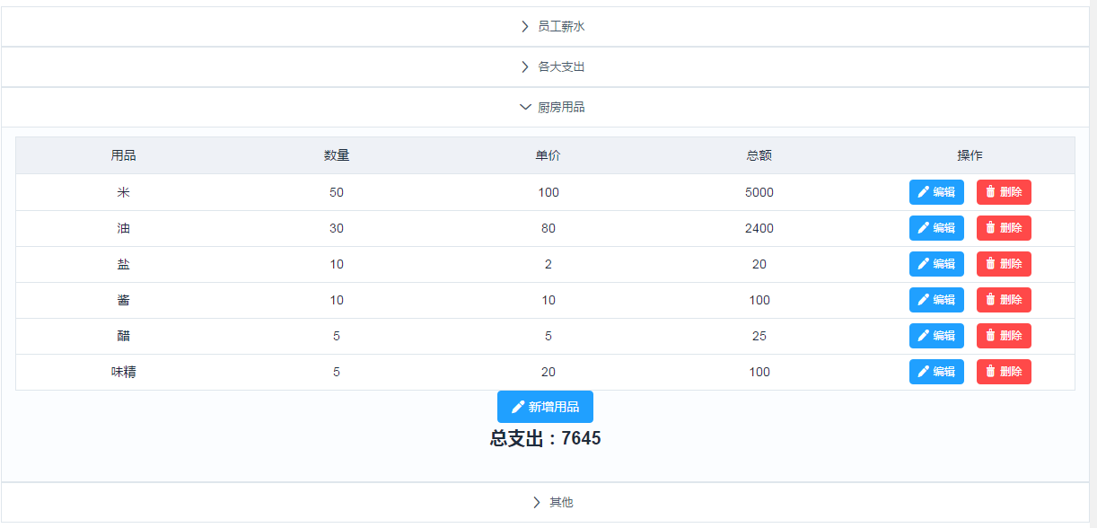
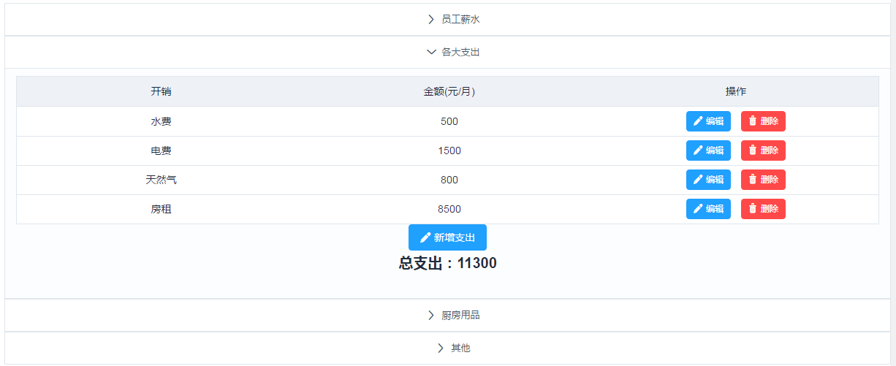
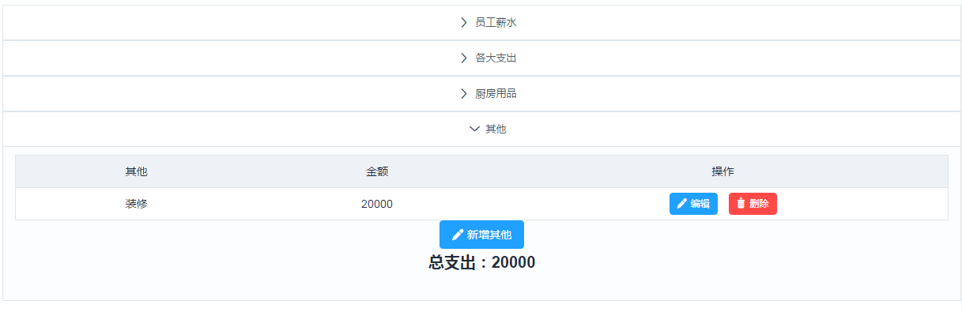
成本管理

Slide 31
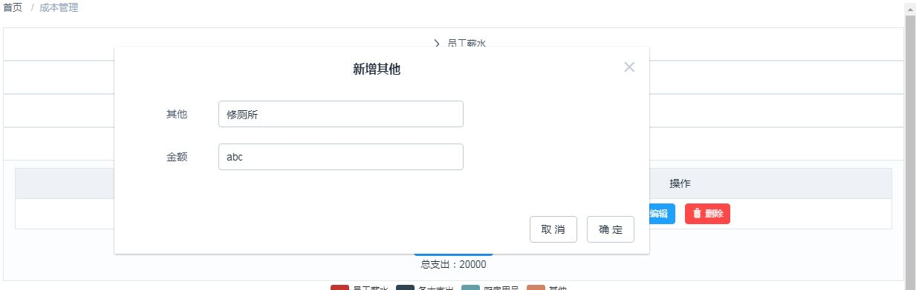
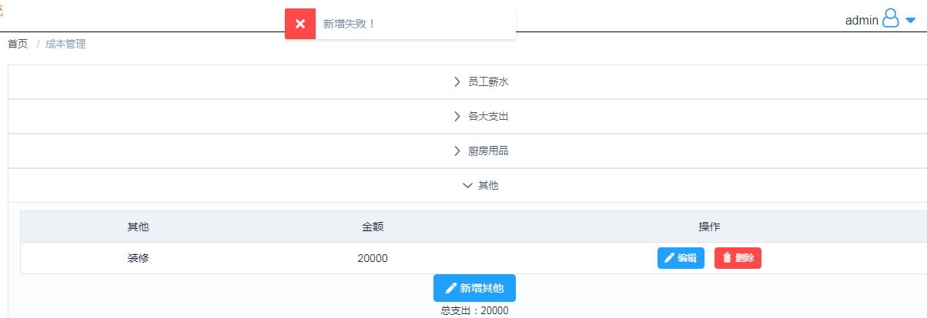

成本管理
编辑信息
点击编辑出现相应输入框，修改信息后点击完成按钮成功编辑
校验信息
输入错误时 弹出“新增失败”
新增信息
点击“新增其他”出现弹出框
编辑点击确定成功新增

Slide 32
8
附加 总结
&
Additional & Summary

Slide 33
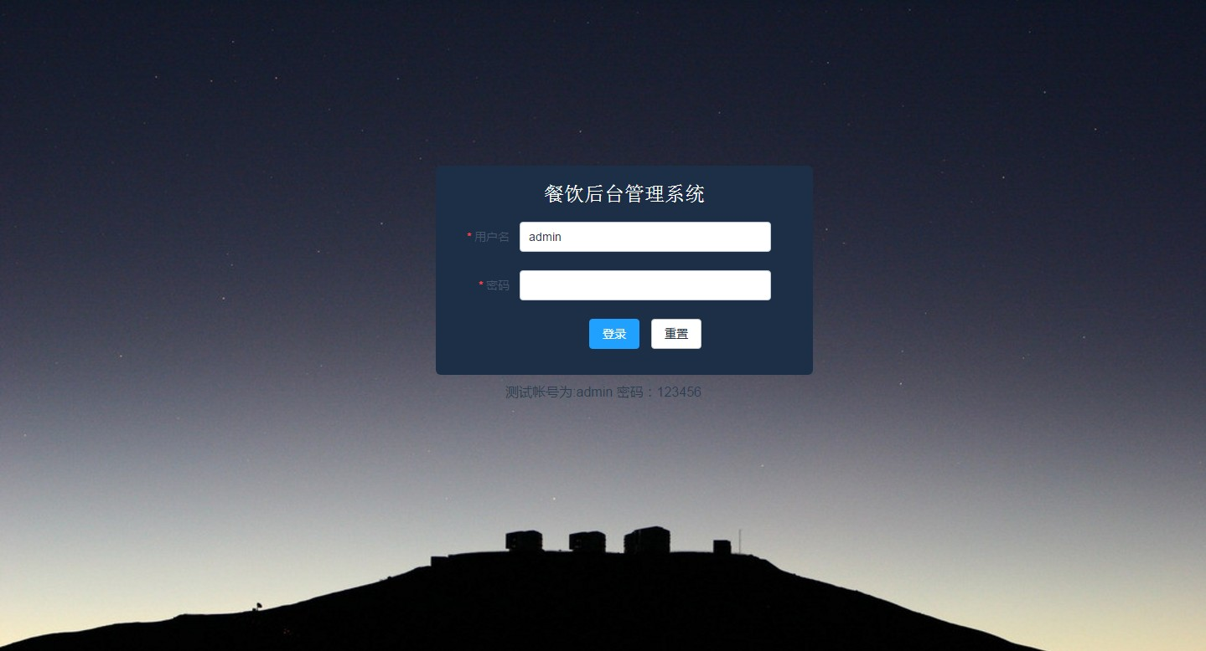
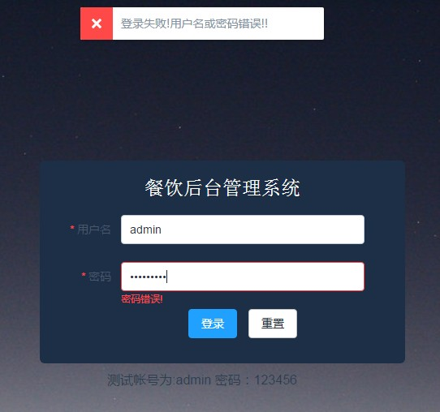
首页
当密码未输入
或者
输入出错时

Slide 34
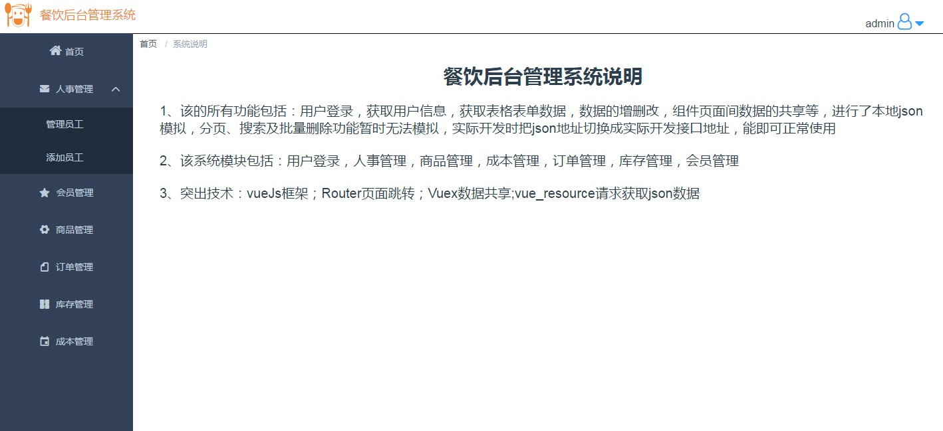
系统说明
成功登陆后跳转到系统说明
点击侧边导航栏
进入相应功能界面

Slide 35
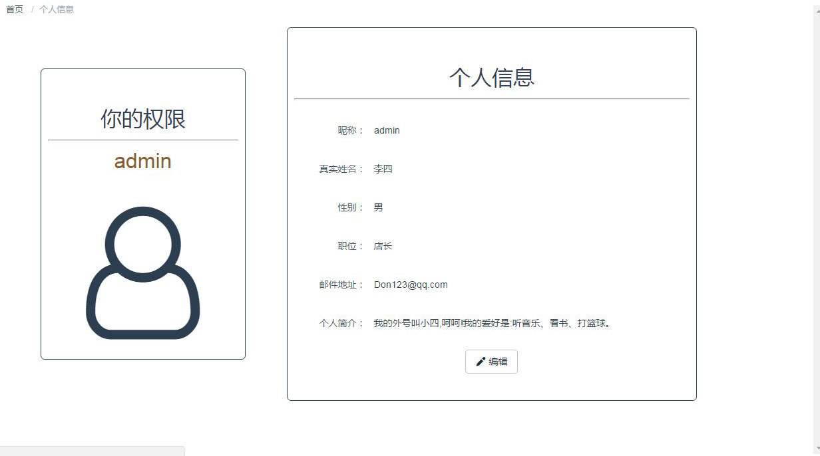
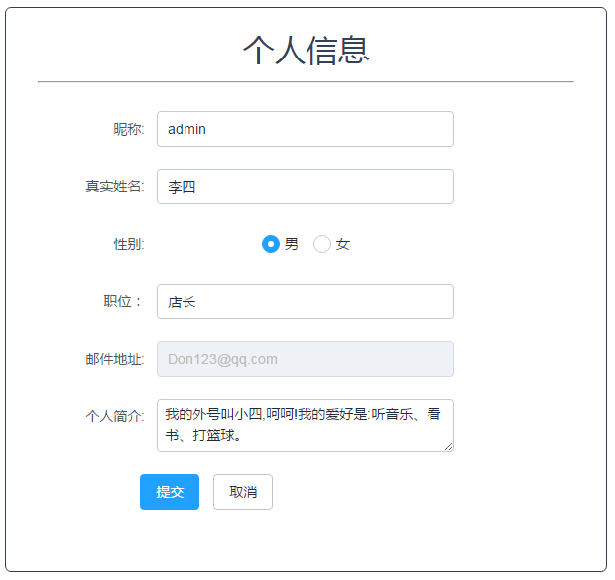
个人信息
跳转
点击“首页”
跳转到个人信息页面
修改个人信息
点击“编辑”
跳转到 编辑框
修改后点“提交”
即可成功修改

Slide 36
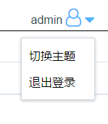
换肤
退出登录
点击“退出登录”
跳转回登录界面
切换主题
点击“切换主题”
跳转

Slide 37
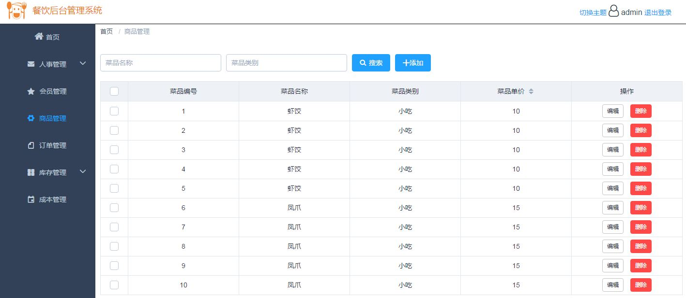
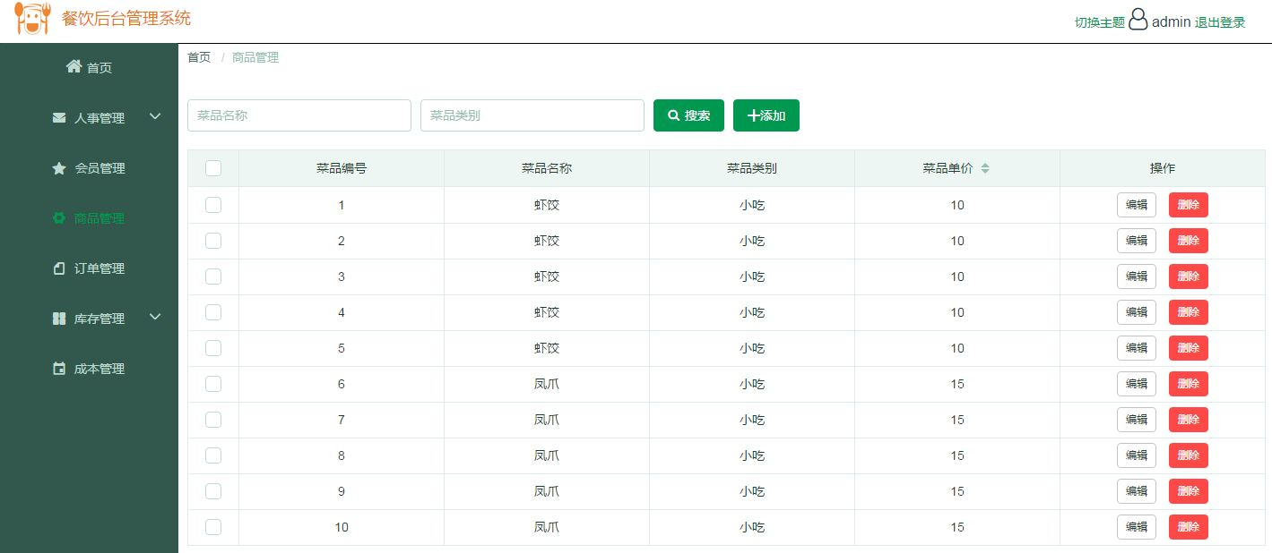
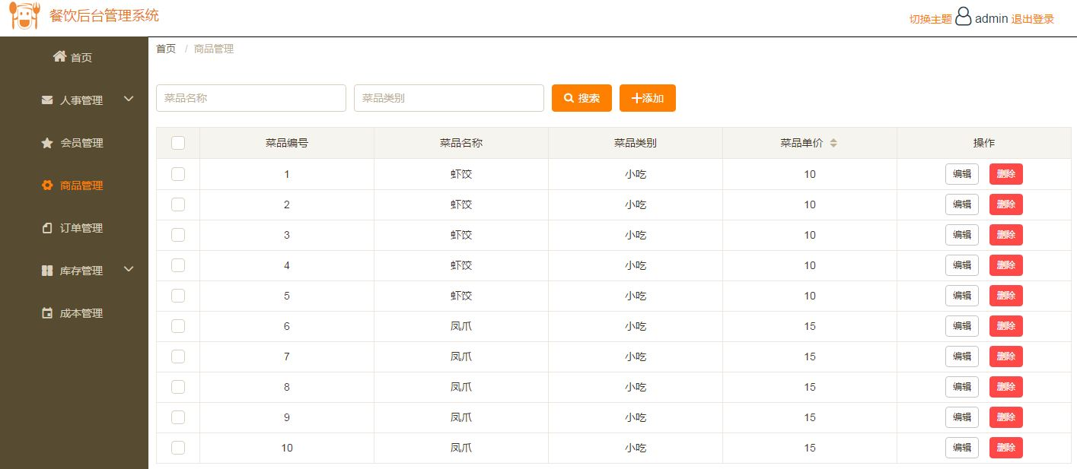

换肤

Slide 38
总结
组长-李安妮
刚刚完成了项目,我有很多感触。首先，在开始项目之前我刚完成了element以及vue框架的初步学习（包括vue-resource，vue-router，vue-cli 脚手架等）。因为刚学不久,用起来不怎么顺手，有点手忙脚乱的感觉，但是通过实践之后，我已经慢慢了解了整个过程。学会了在做项目的时候，要自行摸索，才记忆深刻。

Slide 39
总结
组员-彭子圆
1、在本次实训之前，对vue、es6只有初步了解，经过实训之后，对vue的使用更加熟悉。
2、不仅认识到团队合作的重要性，还培养了我们独立思考的能力，学会自己寻求解决办法，不断提升自身能力，自己动手，丰衣足食
3、细心细心再细心！

Slide 40
总结
组员-陈思渌
在开始项目之前我刚完成了element以及vue框架的初步学习（包括vue-resource，vue-router，vue-cli 脚手架等）。出于使每个人都可以在各方面都练到手的初心，我们小组讨论一致认为要把重心放在练习新教的知识上，但之前的知识也需要得到练习，因此在参考老师案例以及比较讨论后我们决定做餐饮后台管理系统，分工很明确，一人一个模块，每个人都能练习到布局和新知识。在对待各自模块方面，虽说大部功能是一致的，但是我们每个人都有自己编写代码的方式和想法，所以实现功能的方式也是不一的，在项目过程中，我深刻感受到了团队这两个字，我们在遇到问题时讨论，感觉很好。在我编写会员管理时，也围绕着它想了很多东西，但某些东西实现还是比较难的，这让我深觉知识还摄取不够，需继续努力学习。

Slide 41
总结
组员-丁苗
在这次Vue的实训项目中，对于前端框架Vue有进一步了解加深。做项目之前学到的ES6、webpack、Vue在本次项目中也运用到了。做Vue实训时遇到挺多问题，比如切换主题刚开始是按照官网上打命令行进行，但是不成功，之后上网查询和询问老师后得到解决，下载element中的主题颜色，理解主题颜色的函数，从而成功的切换主题。对Vue的增改删的应用，从而对前端框架有更深的认识。希望之后自己保持对学习前端的热情。

Slide 42
总结
组员-何青杏
在本实训项目中，我们小组运用了Vue技术，ES6语法以及Element-ui插件，还利用GitHub进行版本控制。
通过本次实训，我能基本掌握ES6语法，能更熟练地运用Element-ui插件，能基本运用vue框架，尤其对vuex有了进一步的理解。我还学会了如何从GitHub上克隆项目，如何上传项目到GitHub上，以及其他一些Git命令。最后，我除了增强技术能力还加强了团队意识。

Slide 43
总结
组员-许浩林
经过这个项目，认识并了解单页应用，学到很多新知识，也初步掌握了如何用vue,路由,脚手架,element组件等去搭建一个项目，了解vuex的数据传递过程，也明白团队间使用github进行版本控制，最后的发布项目等等等。在做自己模块的时候遇到过很多问题，但好在组长都能把它们解决。感觉自己学习到了新知识。

Slide 44
餐饮后台管理PPT
谢谢您的观看

